Slide 1
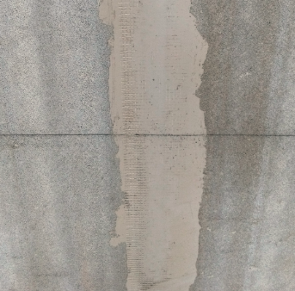
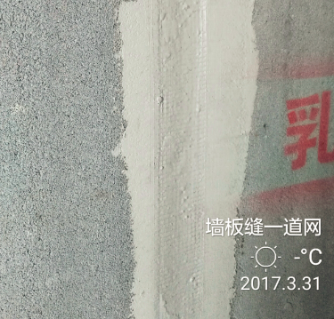
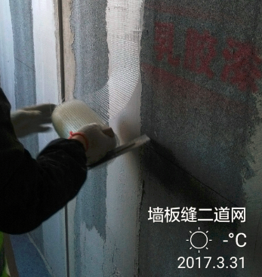
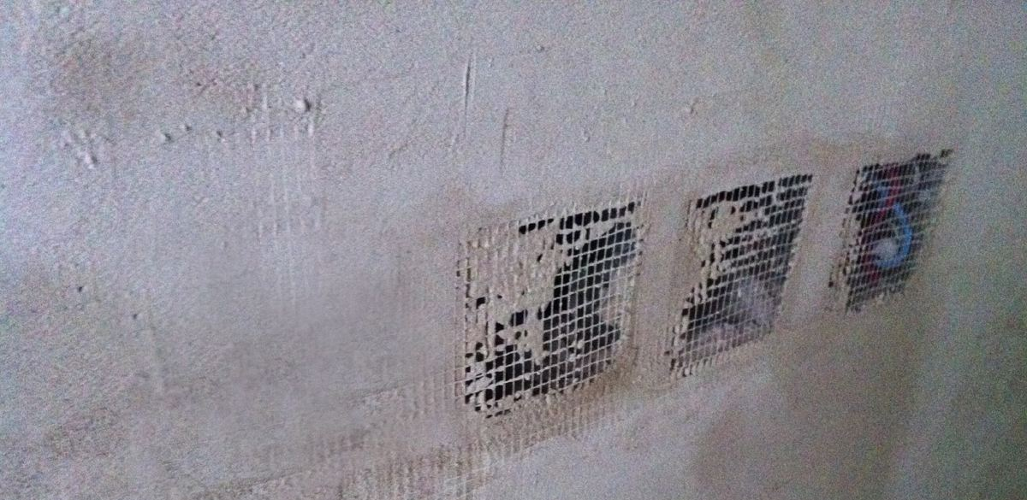
墙面防裂处理（一）
一、条板墙防裂
下料 | 玻纤网100宽，200宽，满挂
主控要点 | 1、三层挂网的工序不能省略 2、第一、二层玻纤网必须以板缝为中心线，两侧均分。 3、第三层玻纤网满挂
条板墙
第一层网100宽
第二层网200宽
第三层满挂网
关注敏感点 | 宽度、两侧均分

Slide 2
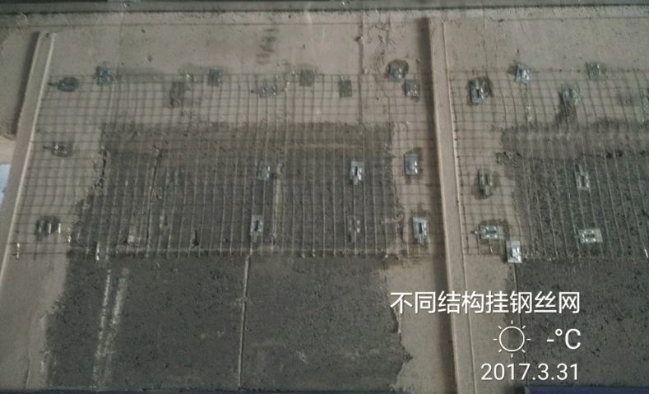
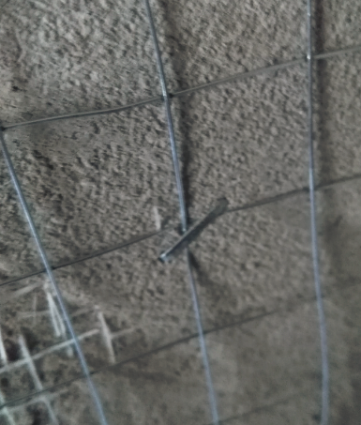
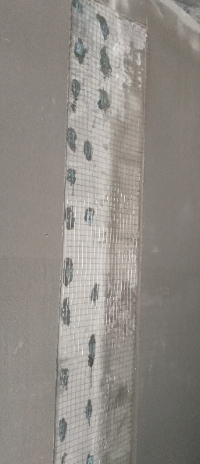
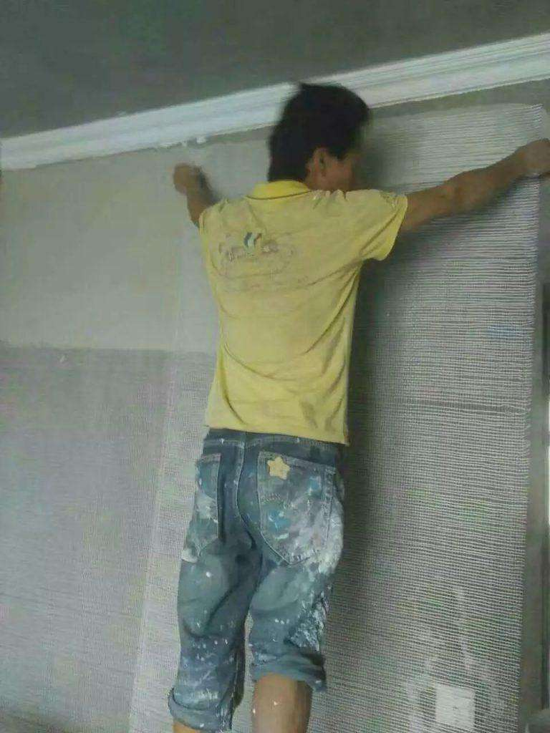
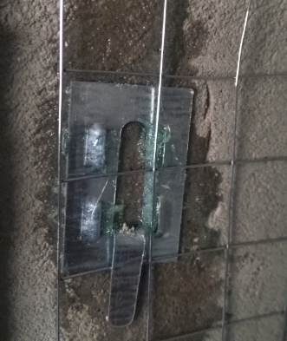
墙面防裂处理（二）
二、不同结构处防裂
下料 | 镀锌铅丝网不小于200宽，玻纤网满挂。
主控要点 | 1、第一层镀锌铅丝网必须以板缝为中心线，两侧均分。 2、第二层玻纤网满挂
梁与二构墙
混凝土基体用万能胶粘挂钩
二构墙用码钉固定
玻纤网满挂
混凝土墙与二构墙
关注敏感点 | 宽度、两侧均分

